Slide 1
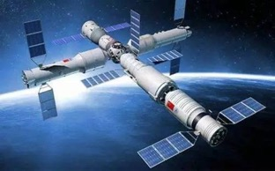

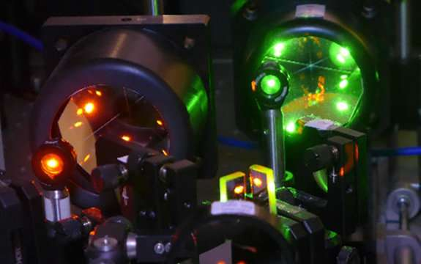
从0到1
如何为你的Startup写好商业计划书
2022年3月

Slide 2
什么是BP（商业计划书）
对于初创科技企业的团队创始人而言，BP（商业计划书）就是创业者跟早期投资人沟通的敲门砖。
融资是一个沟通的过程，不要试图将所有的细节塞入BP中。
简洁而清晰的介绍你的商业构想，包括团队，市场和计划等要素。
敲门砖的作用就是确保在不超过1分钟的快速阅读时间内，抓住投资人的注意力。
金字塔原则
最好围绕一个核心业务
关键信息结合清晰的逻辑

Slide 3
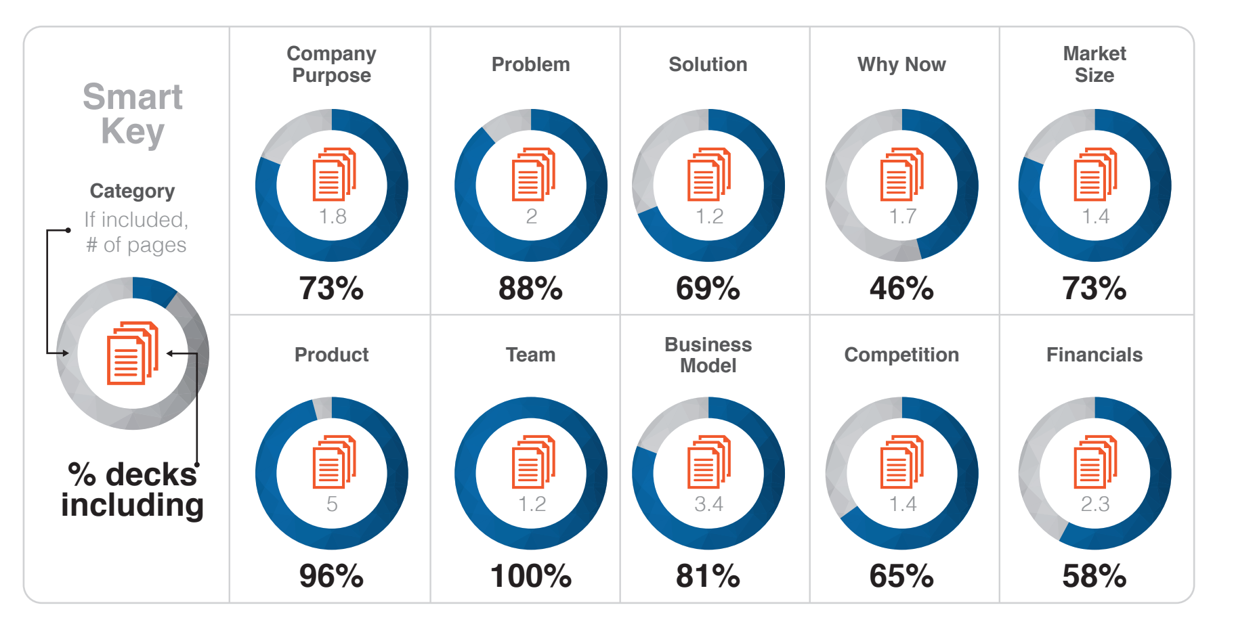
BP的关键要素
公司或项目概要
目标客户及痛点
你的解决方案或产品
市场机会的选择时机
目标市场规模及边界
竞品和对比
商业模式
核心团队和架构
财务及运营情况
愿景和发展规划
融资计划

Slide 4
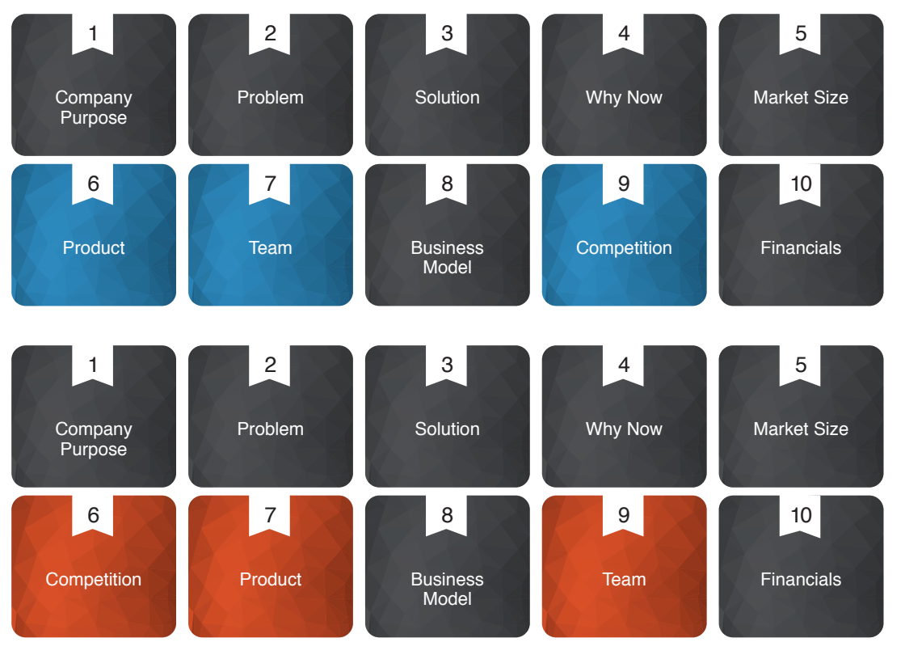
常见的BP章节组织顺序

Slide 5
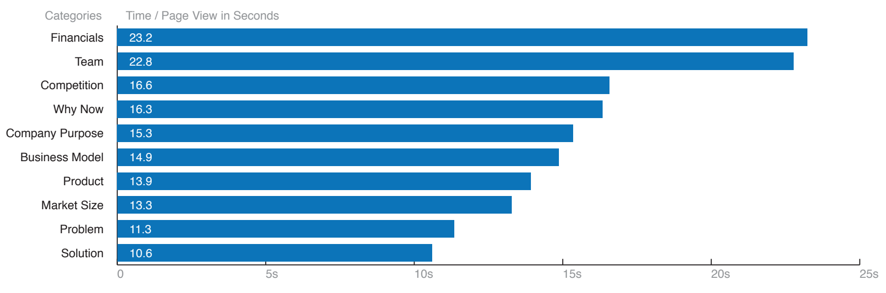

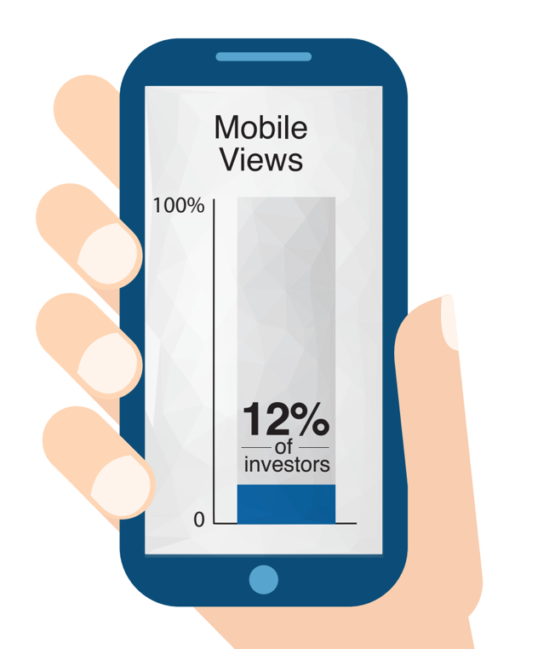
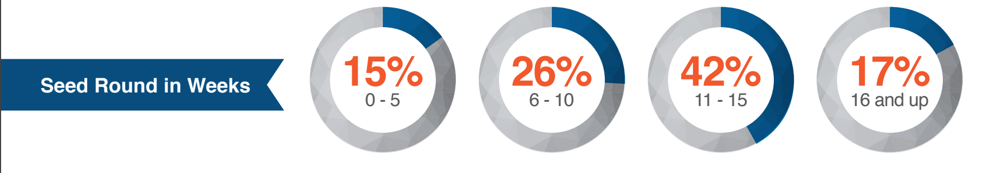
投资人查看BP的统计

Slide 6
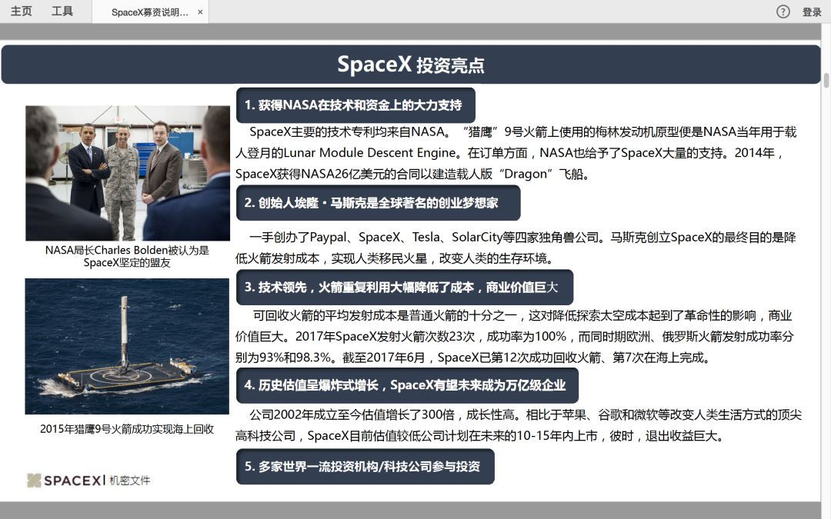
项目概要 Summary
一页纸的“项目简介”商业计划书中最需要精炼总结的内容。好比电视广告，它如果不能在15秒钟内引起观众的兴趣，观众就会按遥控器换频道。
是你的商业计划书的“迷你版”，但它并非要包含商业计划书的每一个方面。
1. 用一句话来清晰地描述你的商业模式 — 即你的产品或服务；
2. 用一句话来明确表述为什么你的创新及时解决了用户的问题，填补了市场的空缺；
3. 用一句话（包括具体数字）来描述巨大的市场规模和潜在的远景；
4. 用一句话来概括你的竞争优势；
5. 用一句话来形容你和你的团队的亮点；
6. 用一句话（包括具体数字和时间）来概述你的投资价值；
7. 用一句话来陈述你希望融多少钱、主要用来干嘛。

Slide 7
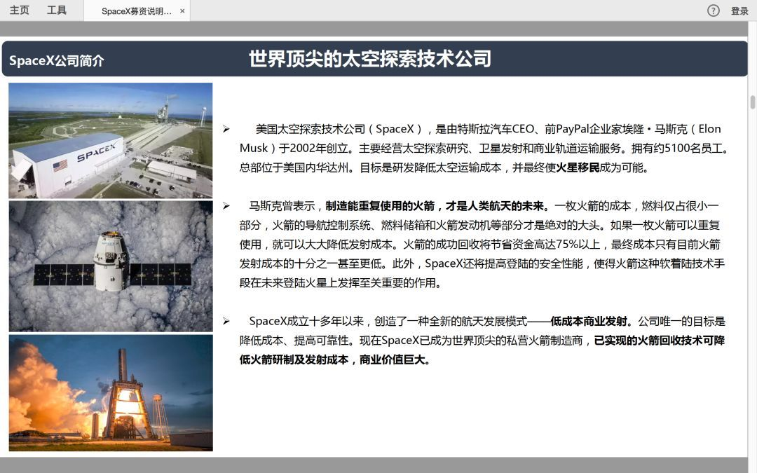
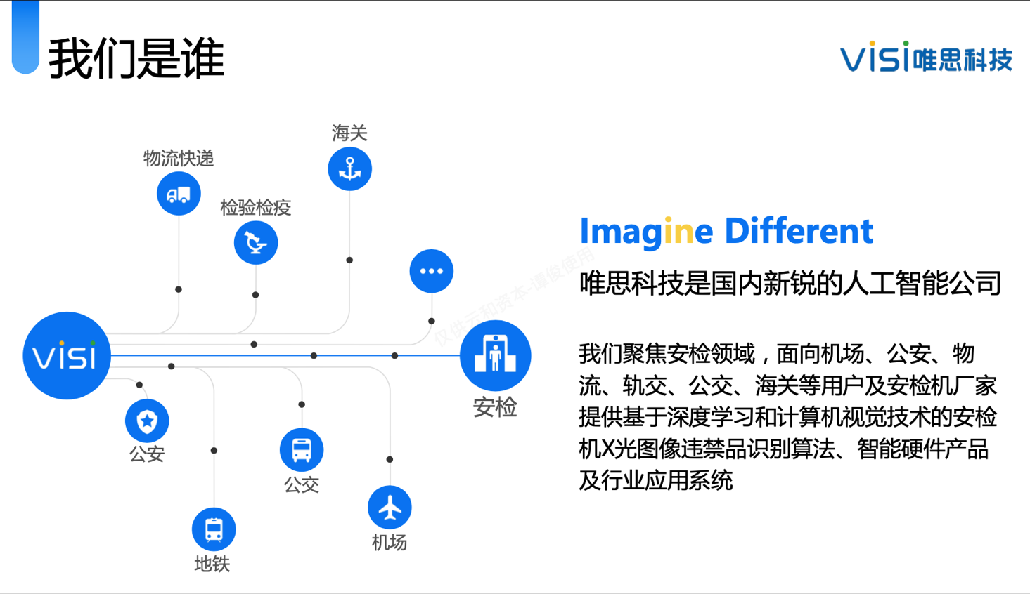
使命：Company purpose
用一句话清晰说明公司的使命：为XX客户带来独特的XX价值。

Slide 8

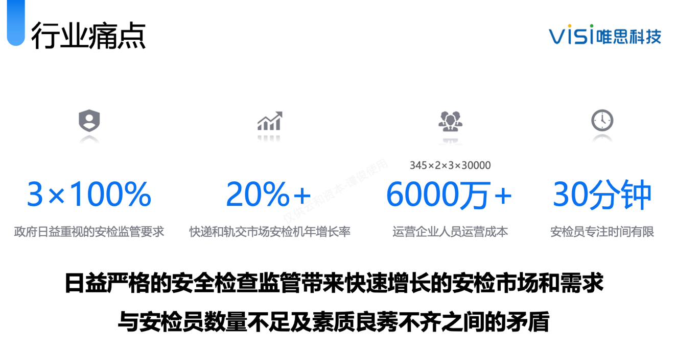
问题：Problem
描述目标客户的痛点
当前是如何解决的？
目前的方法有什么问题或者局限性？
为何现在有机会切入该市场？

Slide 9
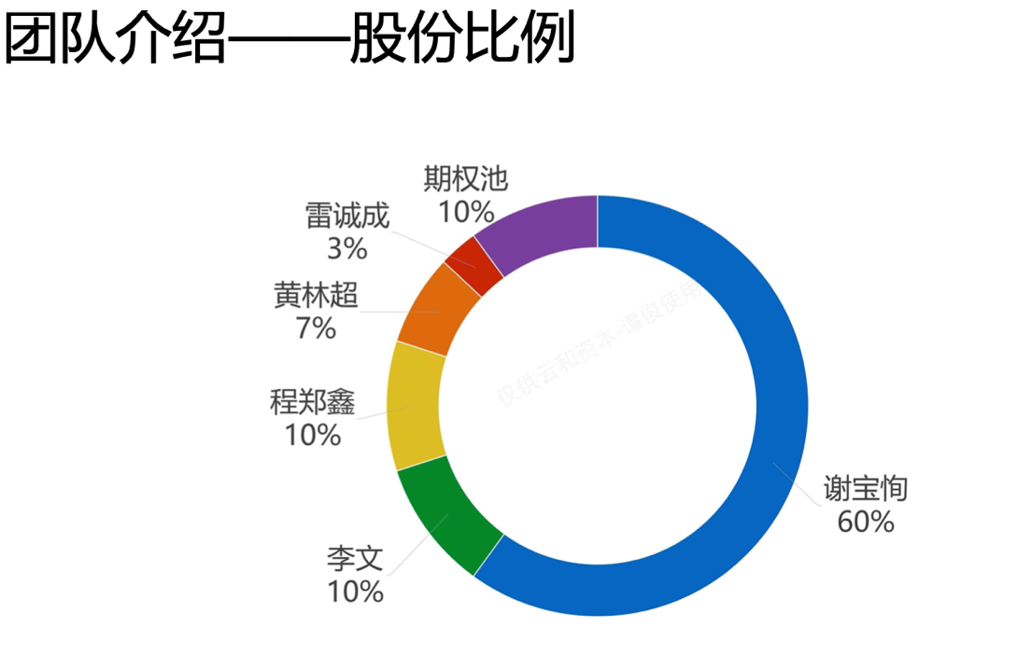
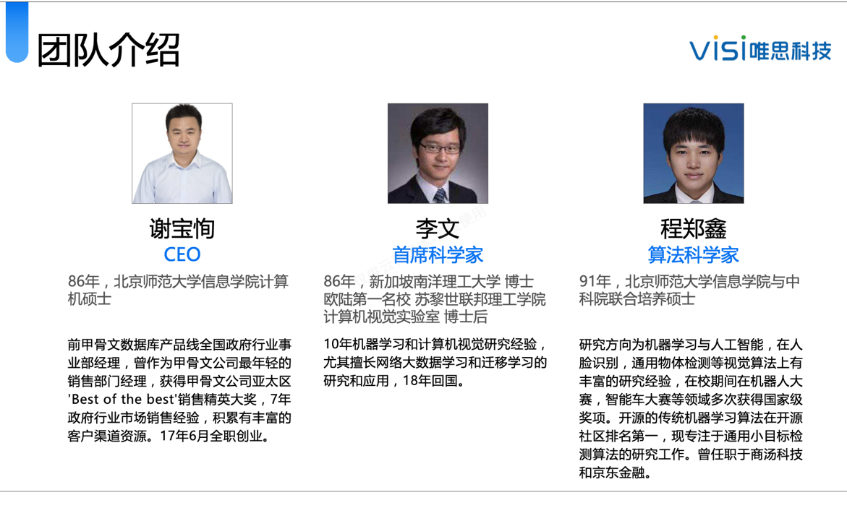
团队 Team
注意团队人员的背景信息真实可信
突出过往履历的亮点
团队成员能力互补
有过往合作经验和深厚纽带
团队成员背景与项目方向密切相关
全职为主，兼职人员有入职计划或加以说明
必要时说明团队股权结构

Slide 10
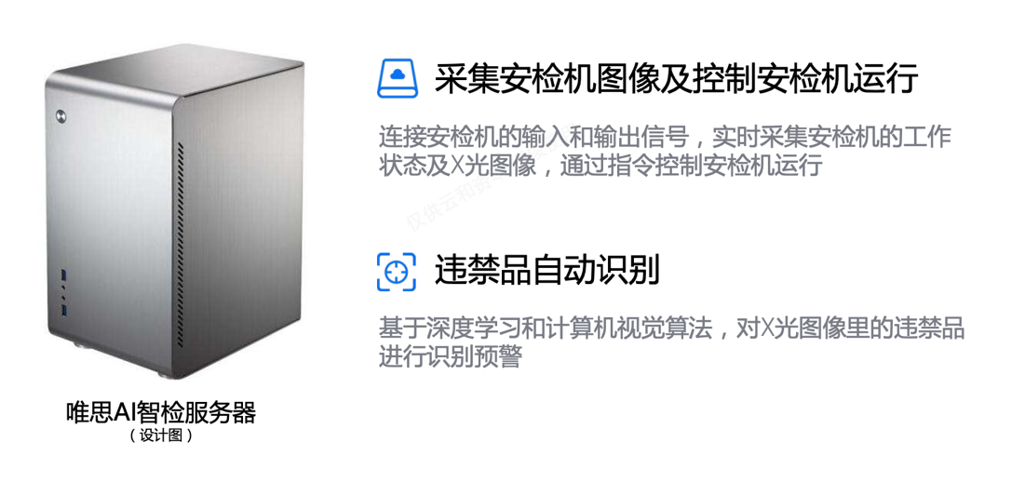
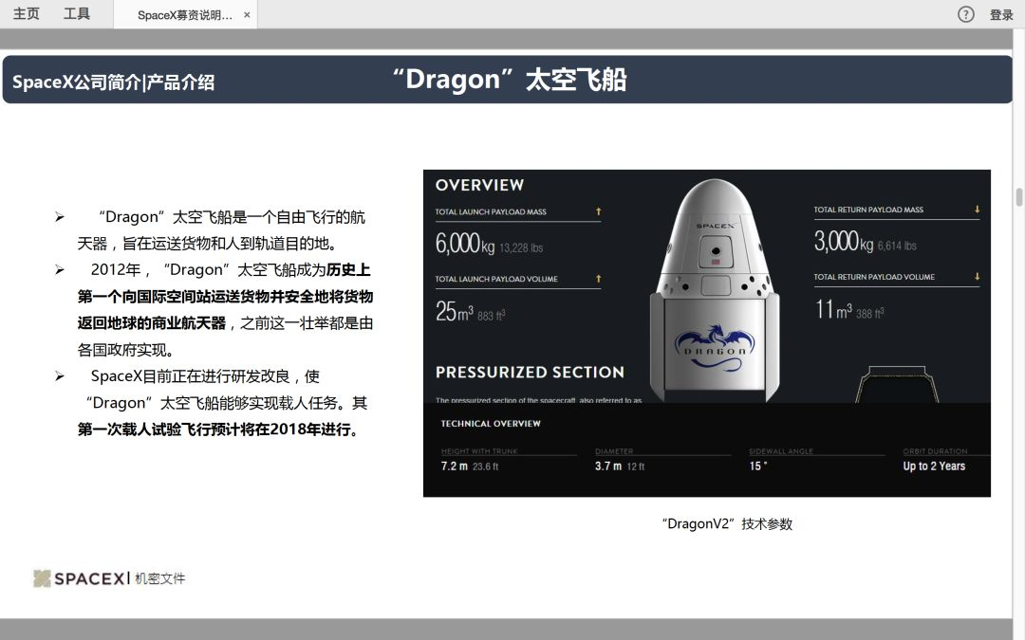
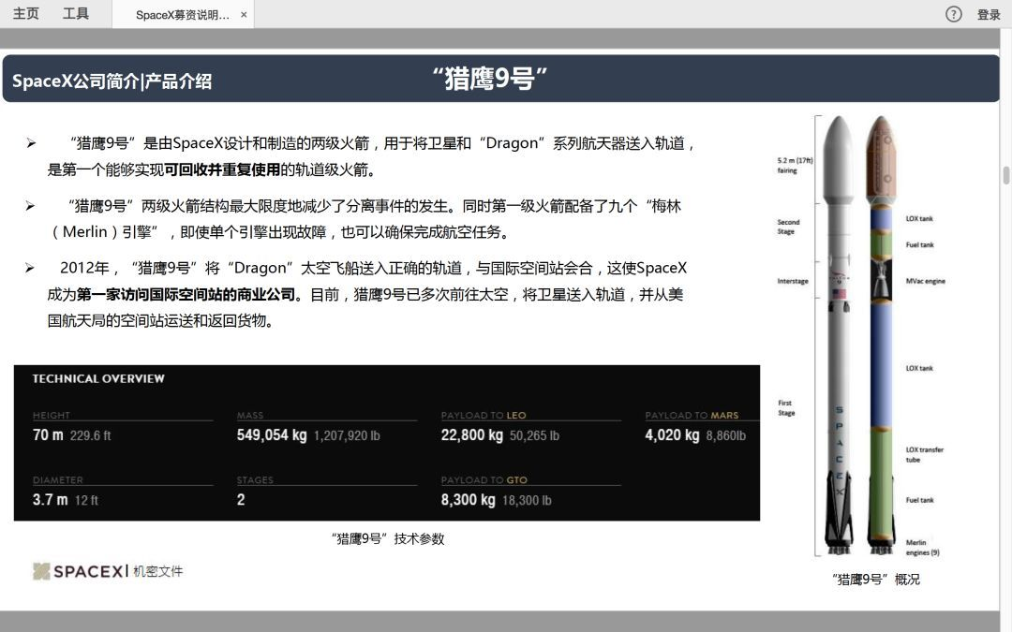
产品与方案 Solution
你的产品和解决方案，能够给客户带来什么独特的价值？
对于上述痛点，你们是如何满足它的？
（1）核心难点是什么？你们是如何解决这个核心难点的？
（2）你们在这一过程中提供了哪些价值？
（3）产品/方案的描述
（4）业务模式/盈利模式描述
Notes:
产品和服务是BP的核心内容
不要夸大，专业的讲清楚产品定位和特点。别说什么“我们要成为中国最大的什么什么……”也别说自己是“最好最好的什么什么……”
快速地介绍公司业务，简单清晰明了，少用套话、空话。
可以展示产品demo或者运营数据

Slide 11
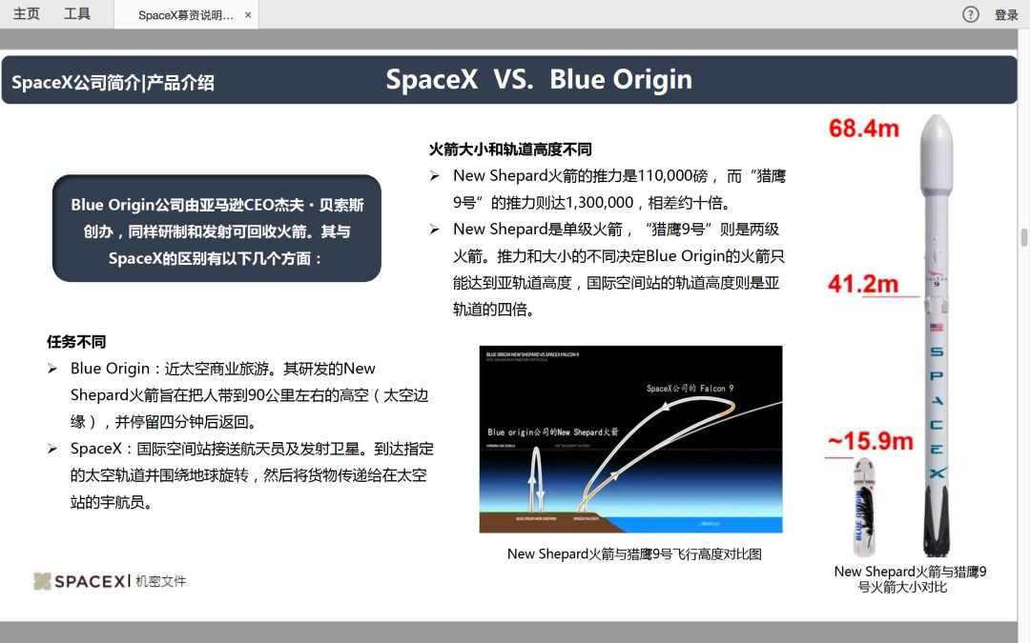
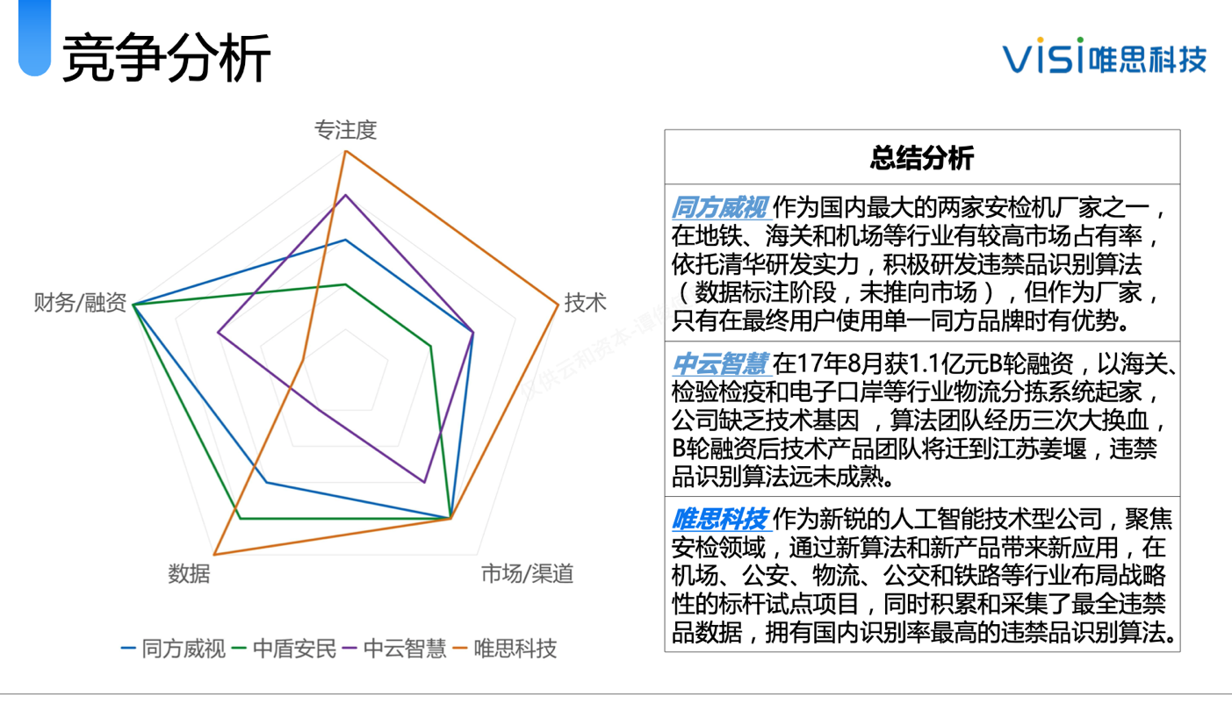
竞争对手 Competition
竞争对手有哪些？你的相对优势是什么？
（1）直接列举出行业中竞争对手的名称与大概情况
（2）你比它们有哪些优势？——技术、成本、销售渠道、网络效应……
要体现出你对市场的了解，以及你在某些方面的领先地位。

Slide 12
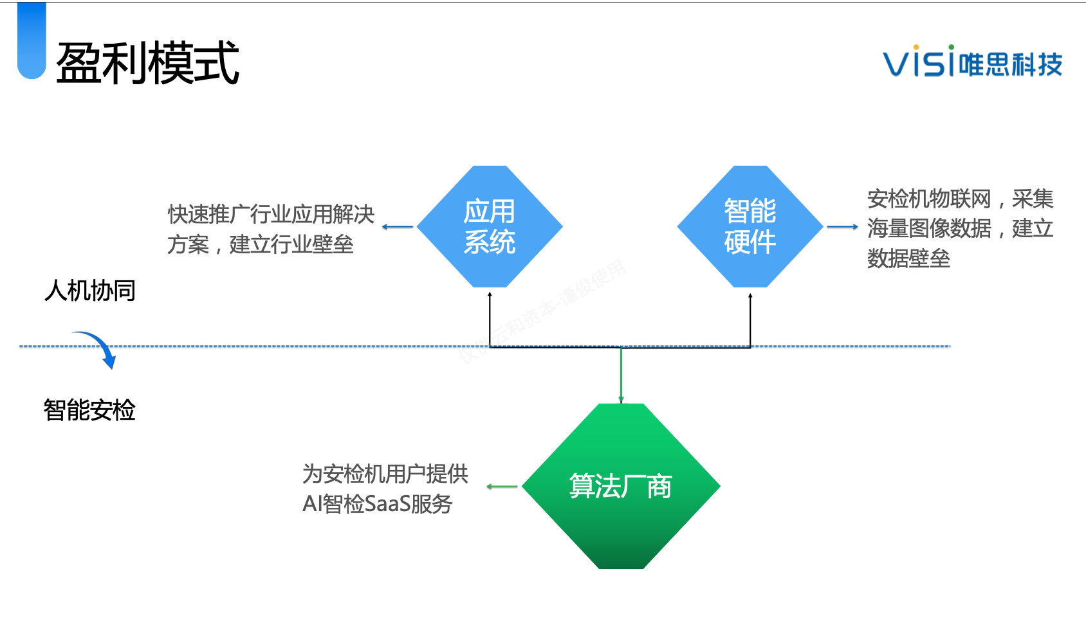
商业模式 Business model
公司是如何做生意的？
创造什么商业价值，如何传递价值
如何获取客户并签订订单？
如何持续发展客户和业务？
如何交付产品和提供服务？

Slide 13
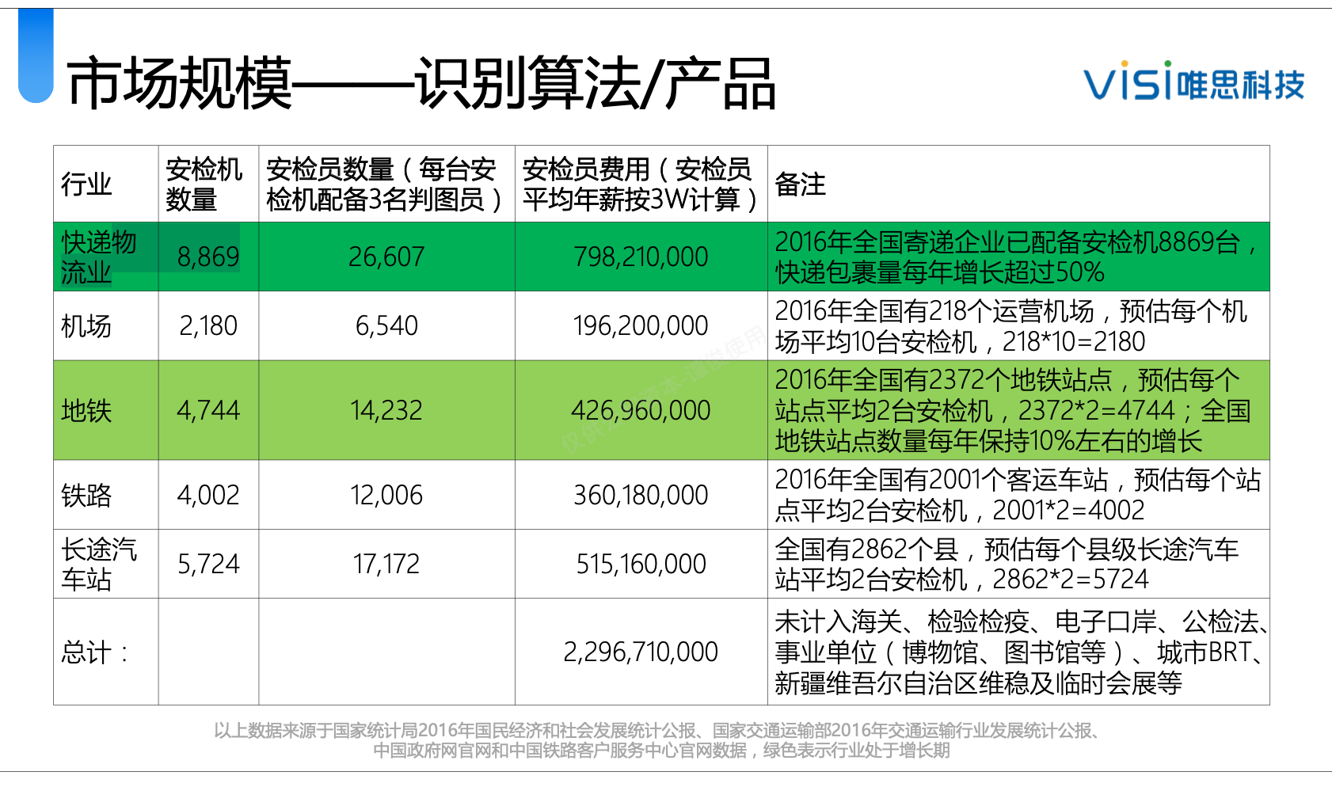
市场潜力 Market potential
清晰定义你的目标客户和市场规模及边界。
该需求所在细分市场的整体规模有多大？
客观分析市场规模：精准的细分市场的规模有利于投资人快速做出判断
市场不可定位过窄：太小的市场很难引起投资人的兴趣。如确实有限，需要注意未来的扩展空间。
用数字说话：具备权威的数据来源或者坚实的逻辑推断基础。
具备巨大增长潜力：CAGR（年平均复合增长率）不低于15%

Slide 14
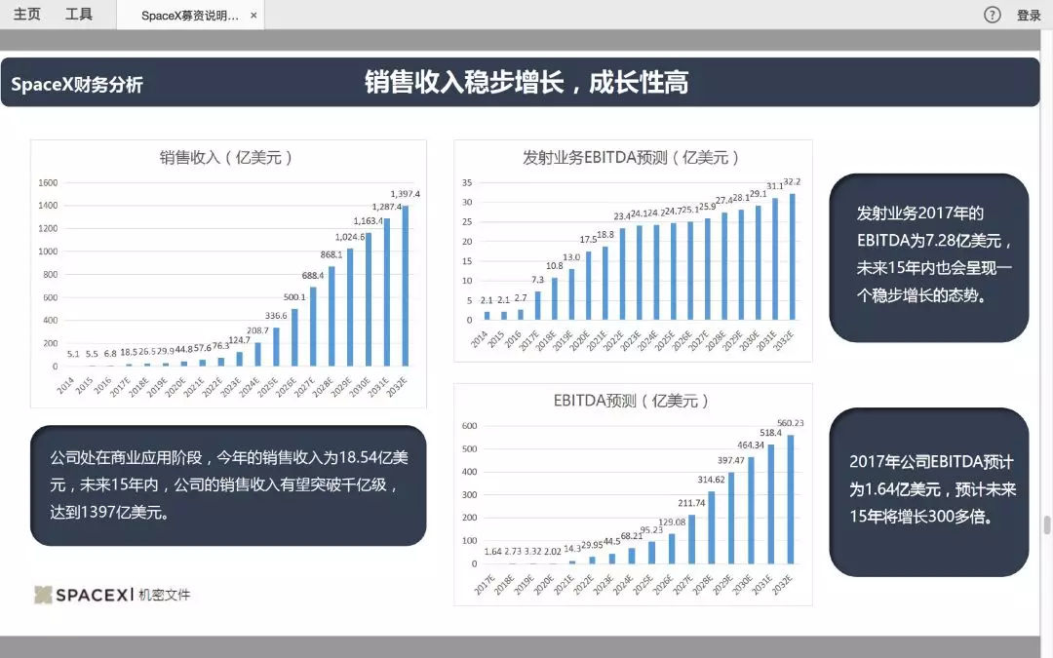
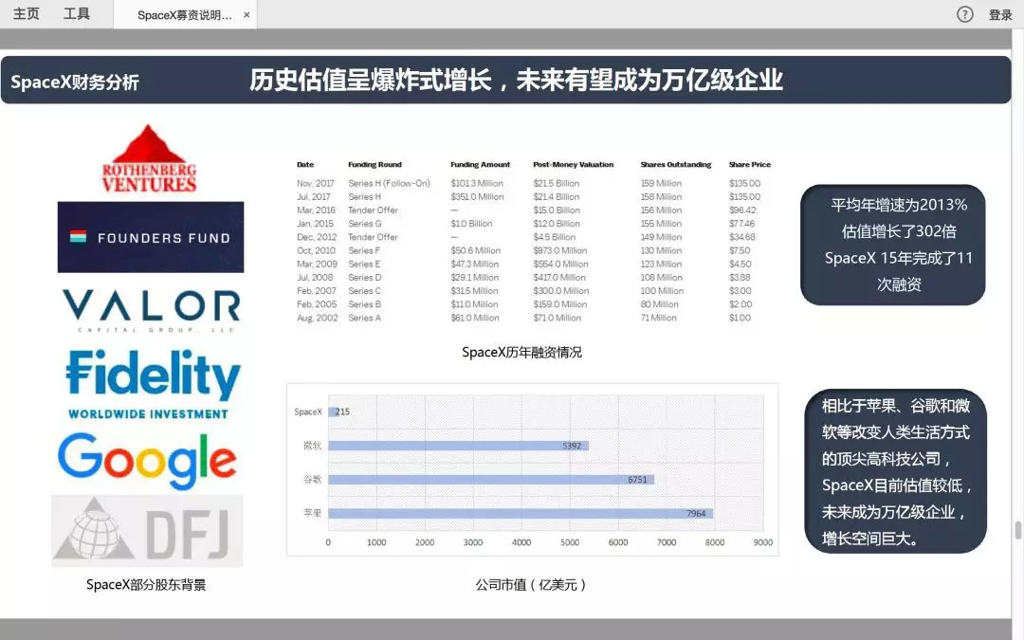
财务运营数据 Financials
关于财务方面的实际数据，或者是建立在实际数据上的预测。
项目目前的实际情况如何？已经做了哪些事了？
（1）前面的都是idea，这一块是行动的结果—可以是已经研发完成的产品、已开设的门店网店、已完成的销售额、已获取的客户数……
（2）最好能提供来自第三方的佐证—媒体、上下游客户、历史投资人……
用数字说话，展现到目前为止团队的实际执行能力。

Slide 15
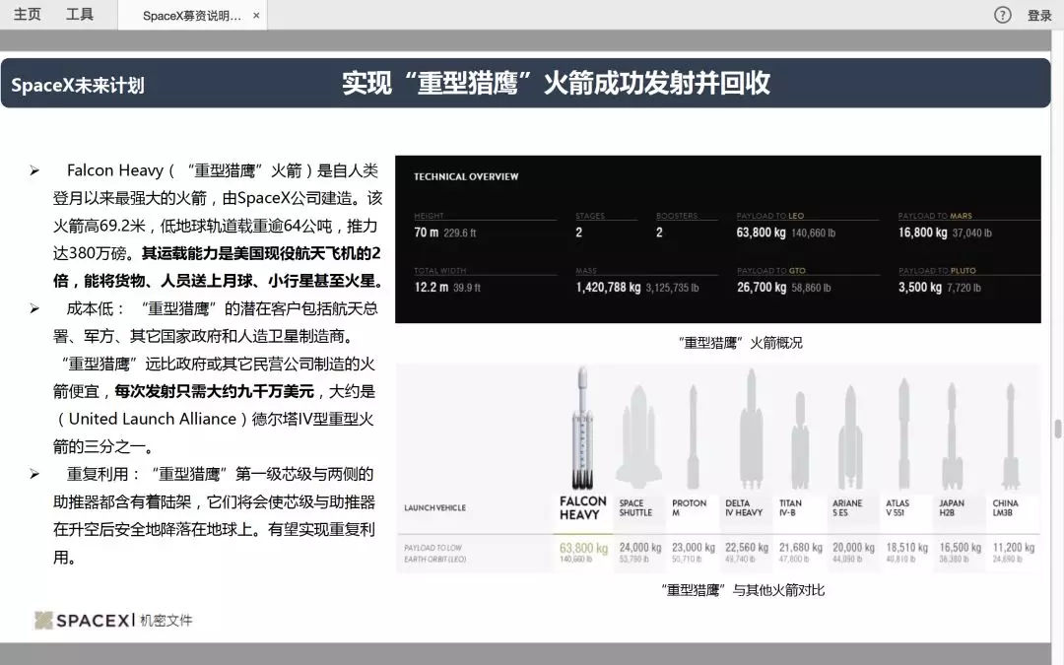
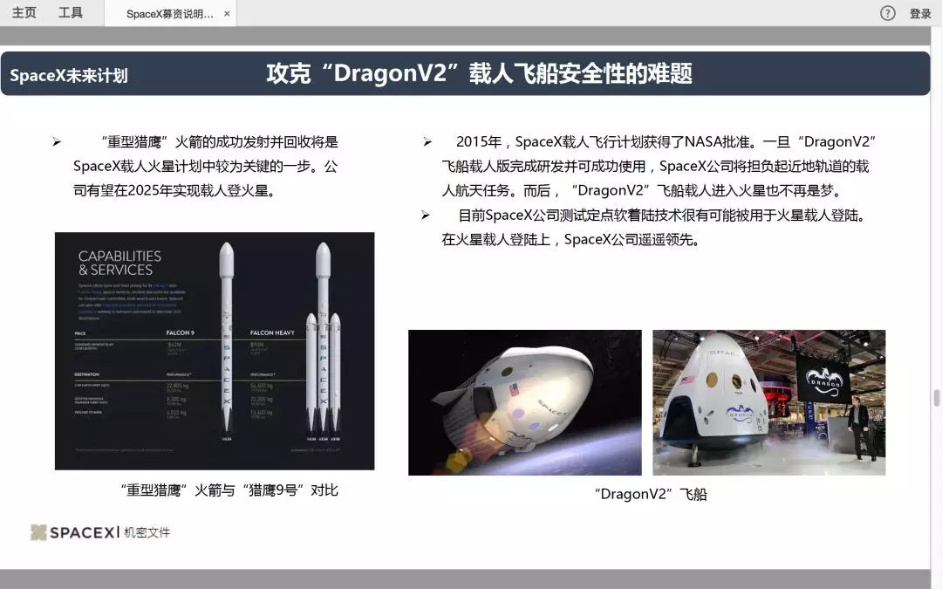
愿景与规划 Vision
如果能够站住脚跟，未来将做成什么样？
未来几年的发展规划是什么？
（1）会采取哪些手段来拓展自身业务？会采取哪些手段来赢得市场竞争？
（2）未来3年的业绩目标是什么样的？测算依据是什么？
（3）财务上大概需要几年可以实现盈利（粗略测算即可）？大概需要几年可以让本轮投资人退出（上市、并购、团队回购等）？
重点是展现创始团队的战略眼光与对未来的思考。

Slide 16
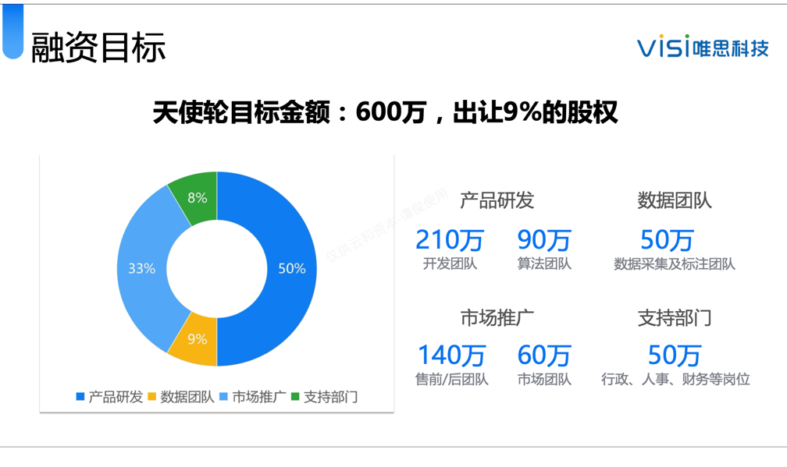
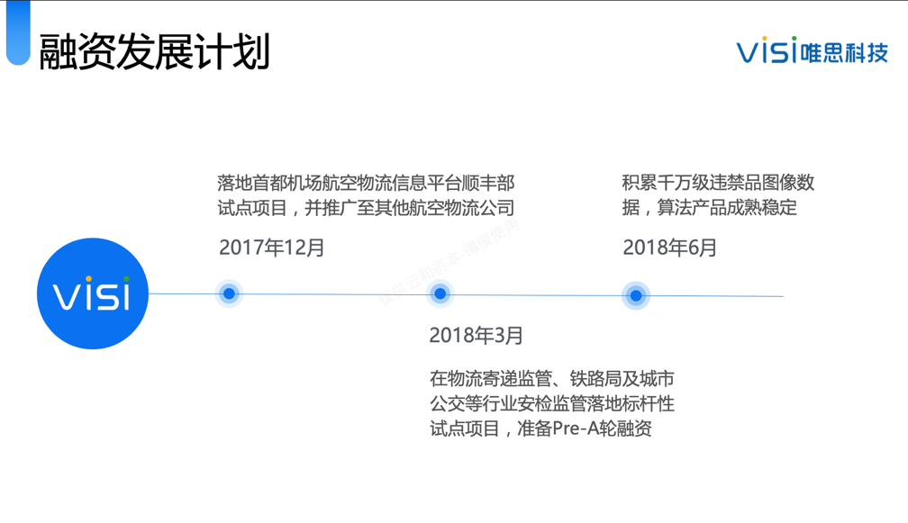
融资方案
项目估值多少，想融多少钱？
（1）为什么是这个估值？为什么要融这么多钱？——最好能给出简略的理由/测算过程。
（2）打算如何花这笔钱？——和未来规划相呼应，体现出“钱的合理使用”。

Slide 17
其他需要注意的点：
1.文件格式：最终版做成PDF。
2.文件命名： 项目名称一目了然。
3.页数与大小：最好控制在20页之内，如果要用很多图片，记得进行压缩。
4.联系方式：封底或者末尾要留下团队的联系方式，以免感兴趣的投资者找不到人。
5.展示顺序：精华放在前面，这样确保投资人会快速产生兴趣。
6.标题行：标题精准概括本页要点。
7.展示风格：色调清爽，避免花哨。图文协调，尽量避免过多文字信息爆炸。

Slide 18
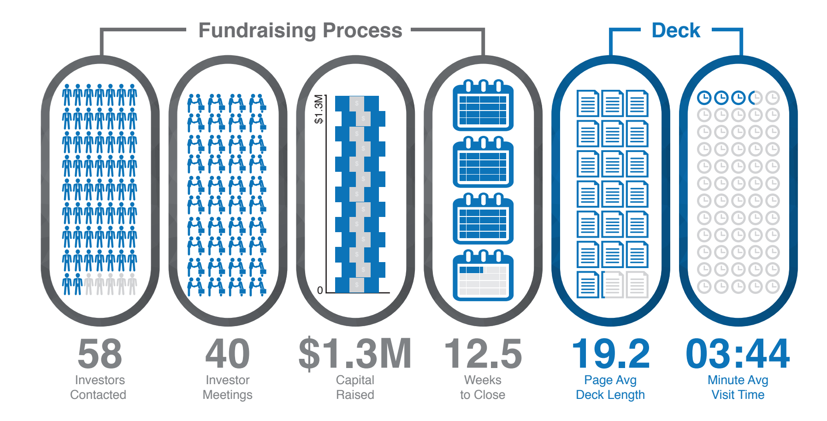
一个典型的早期项目募资过程

Slide 19
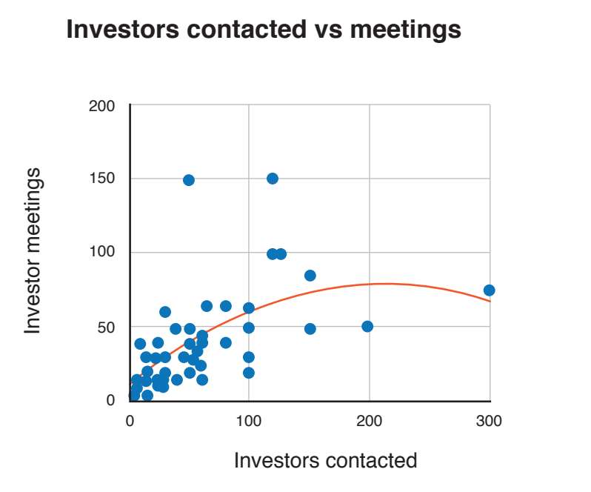
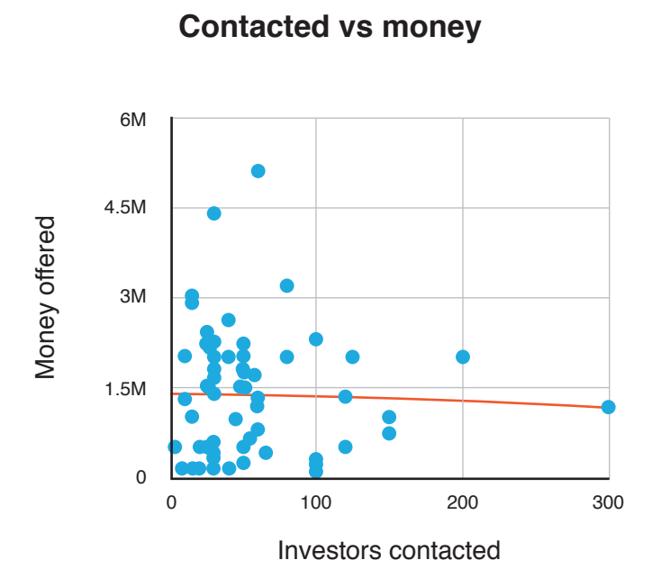
关注接触投资人的质量，而不是数量
在一定程度内，接触更多的投资人会带给你更多的沟通会议机会。
接触更多的投资人未必会带来更多的资金。

Slide 20
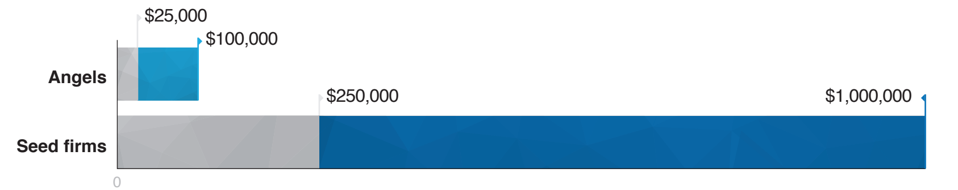
如何规划早期融资
选择20-30家能够吸引你的机构进行沟通。
如果都没有同意进行投资，请认真分析他们的反馈并进行优化。然后再跟更多的投资人进行沟通。
如果接触了超过100个投资人还没有得到反馈，很可能是项目本身或者时机有问题。
平均项目的种子轮融资在130万美金左右，但从天使投资人或者种子基金那可以拿到的钱差别很大。

Slide 21
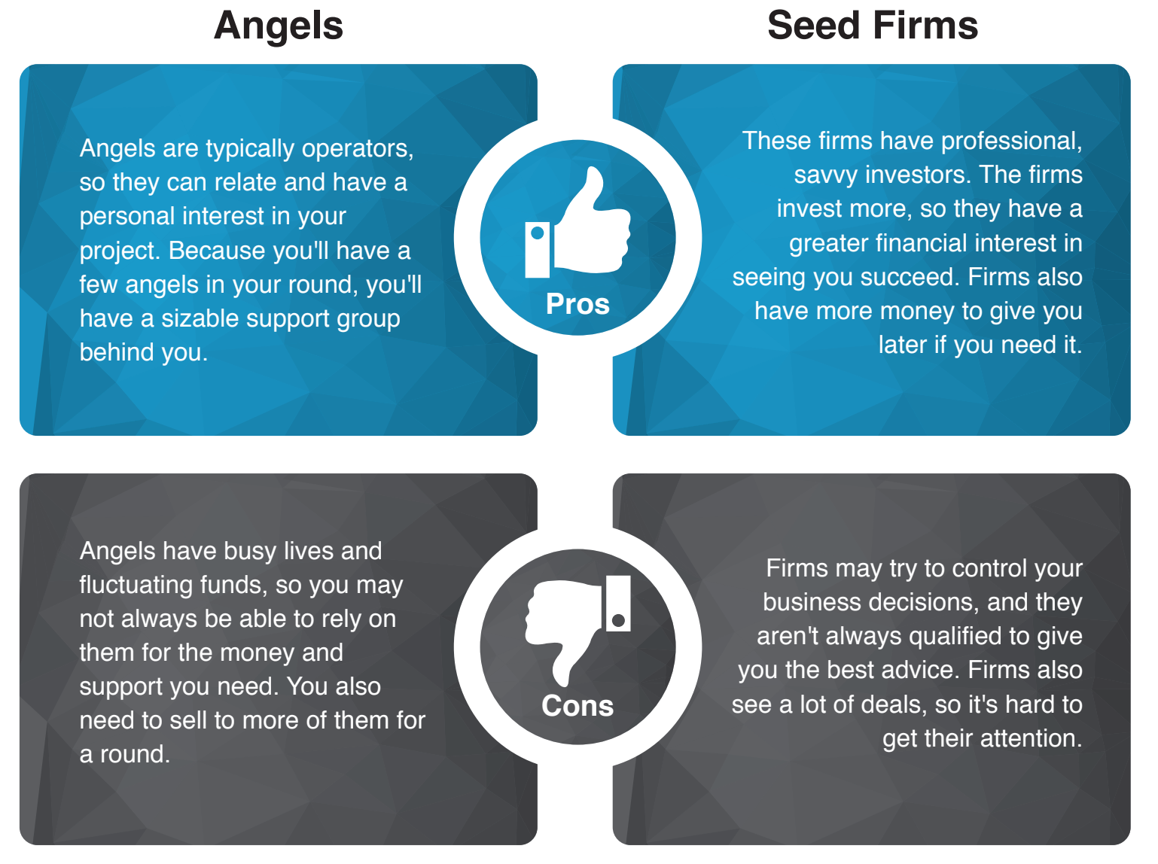
Angel（天使） vs Seed firm（种子基金）

Slide 22
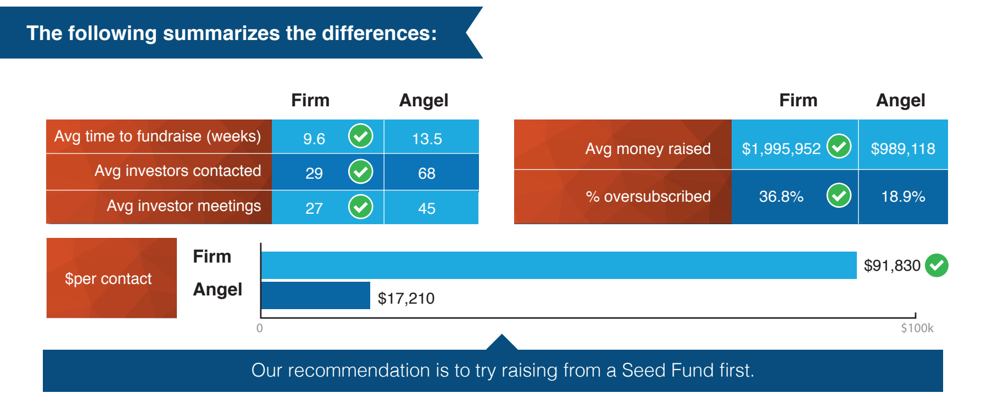
Firm Rounds: Rarer but Better

Slide 23
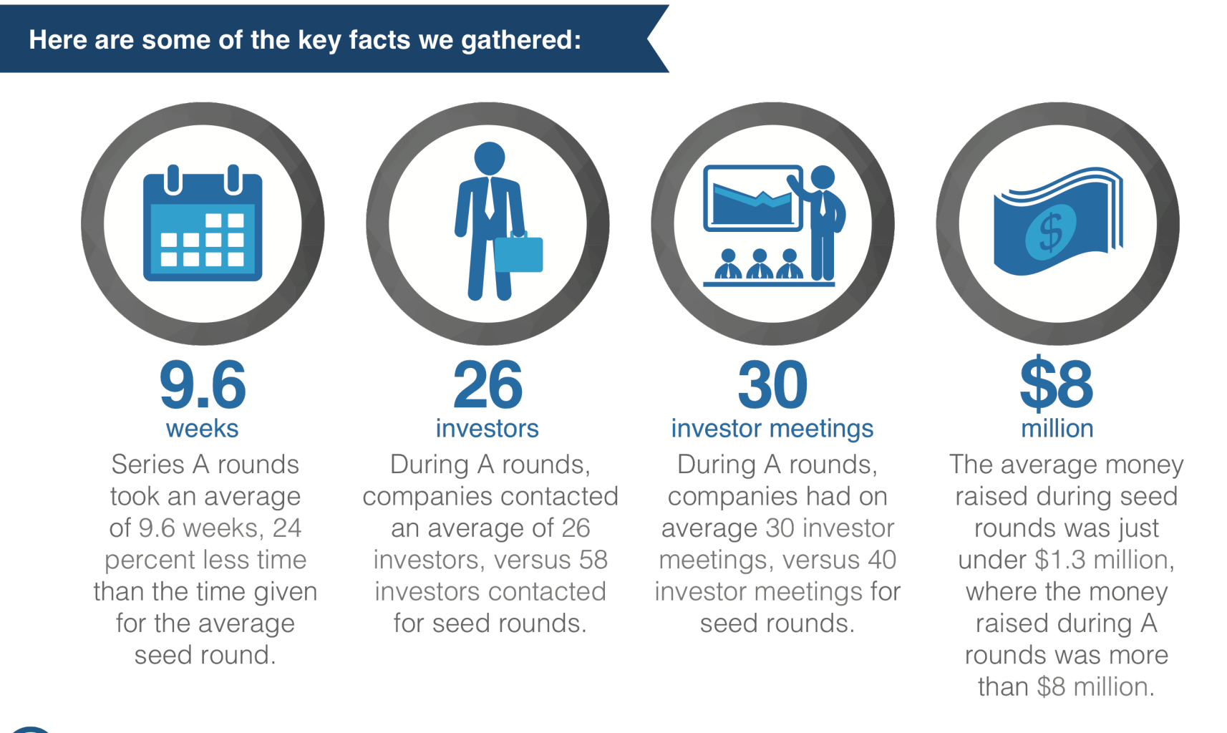
A轮融资
通常1/9的种子轮（Seed round）项目有可能走到A轮。

Slide 24
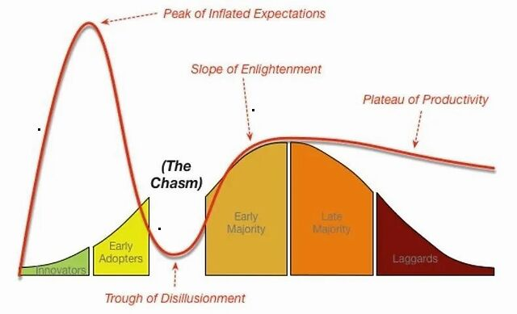
鸿沟理论与技术/市场成熟度曲线

Slide 25
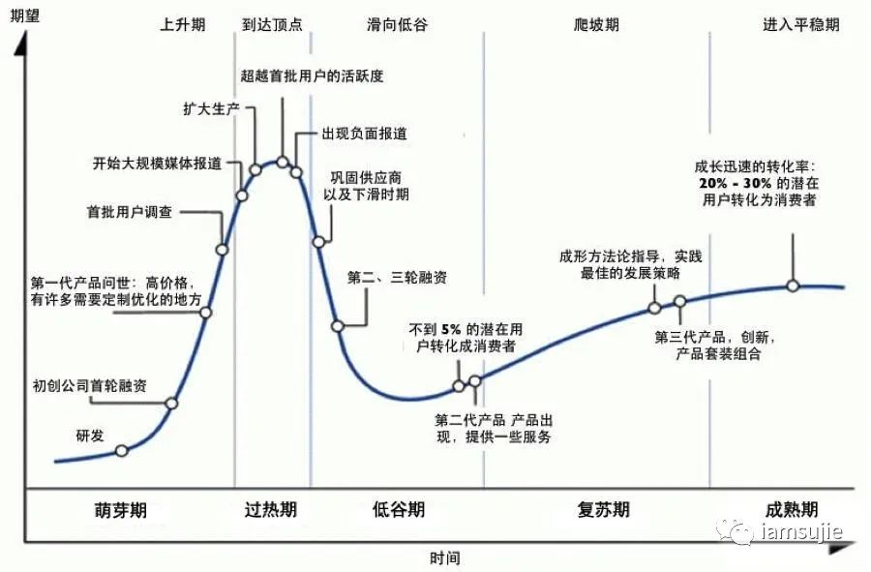
早期企业成长曲线

Slide 26
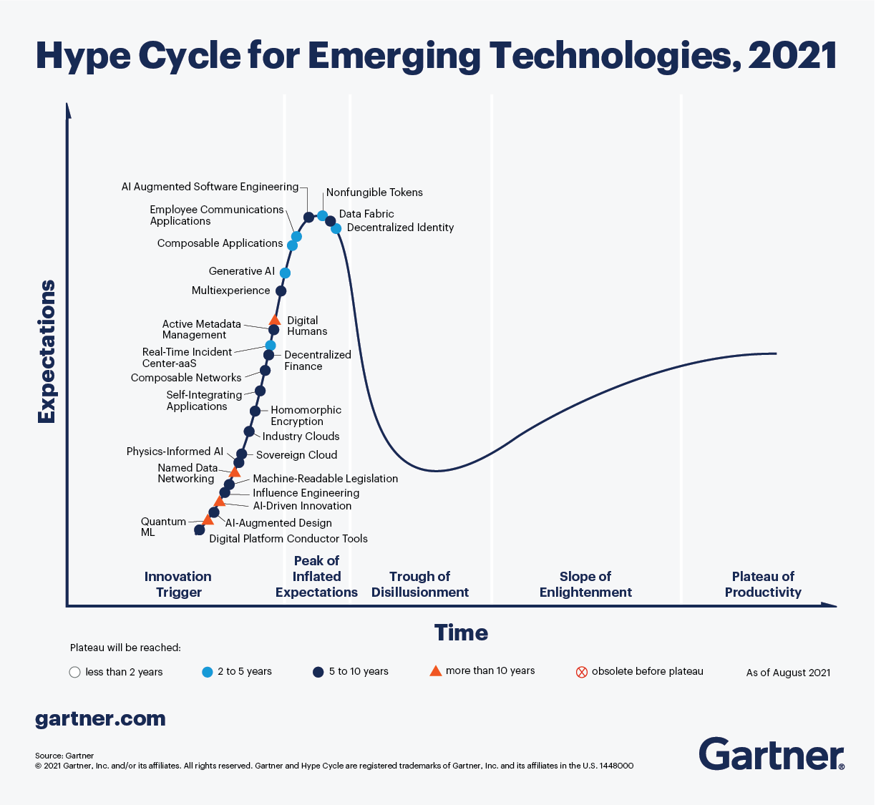
Gartner信息技术Hype Cycle

Slide 27

科技创业如同从北坡攀登高山
选择非常挑战而机会巨大的新方向
选择具有优异背景、互补而彼此信任的伙伴组成团队
认真思考通过打造什么样的竞争优势能够在目标市场建立壁垒
了解自己的优劣势，制定切实可行的发展规划和资源获取方案
全面深入的了解市场上类似的产品和方案并加以对比和参考
认真评估本人和团队能够承受的压力和风险
机会、实力和决心缺一不可
保持乐观和谦虚的态度，不要轻易放弃
敬畏市场和客观规律

Slide 28


关于高科技创业的推荐读物

